Slide 1


MATHVC -
VIRTUAL CLASSROOM BERBASIS LLM UNTUK PENDIDIKAN MATEMATIKA
GROUP 1

Slide 2
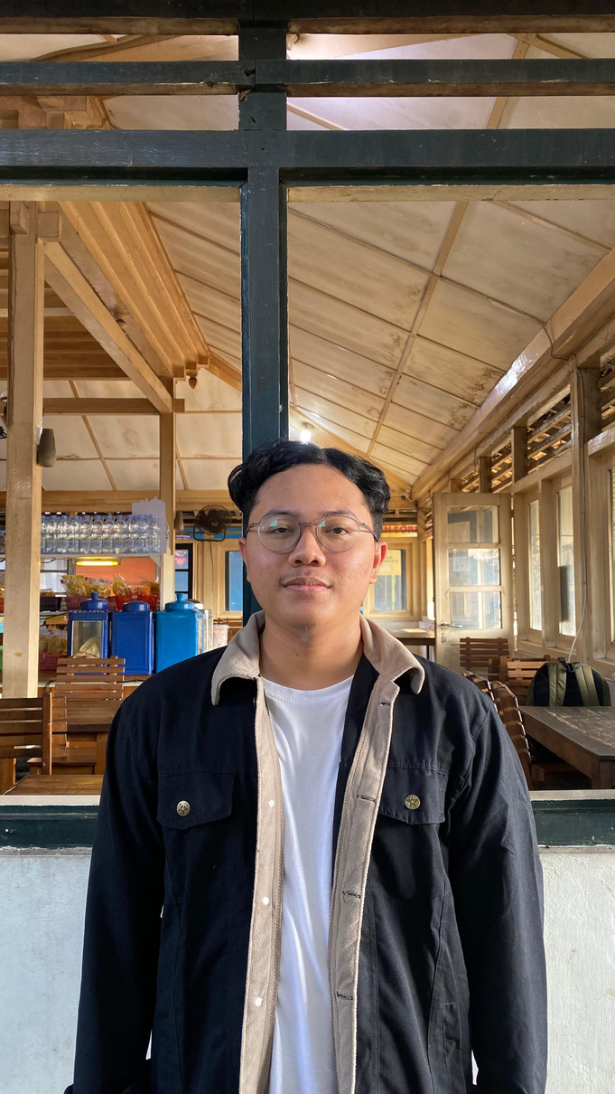
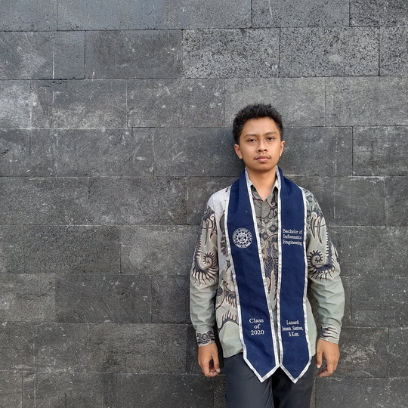
OUR TEAM
AZAM
IMAM

Slide 3
CASE STUDY
MATHVC: An LLM-Simulated Multi-Character Virtual Classroom for Mathematics Education

Slide 4
What ball is used in table tennis?
Background
Implementation
Evaluation
Challenges
Improvements
Lessons Learned

Slide 5
BACKGROUND
MATHVC dikembangkan oleh peneliti dari George Mason University dan College of William & Mary di Amerika Serikat.
LLM yang Digunakan: GPT-4 (versi GPT-4o-2024-05-13) sebagai model utama.

Slide 6

BACKGROUND
MATHVC adalah platform kelas virtual berbasis Large Language Model (LLM) yang digunakan untuk membantu siswa dalam pembelajaran pemodelan matematika (Mathematical Modeling/MM) melalui diskusi kolaboratif dengan karakter virtual berbasis LLM.

Slide 7
BACKGROUND
MATHVC memiliki dua komponen utama yang mereka sebut skema simbolik: "Task Schema," yang menguraikan langkah-langkah penting dan variabel yang dibutuhkan untuk menyelesaikan masalah permodelan matematika, serta "Character Schema," yang menggambarkan perjalanan pemahaman karakter siswa saat berkolaborasi dengan karakter visual berbasis LLM.

Slide 8
BACKGROUND
Tujuan MathVC :
  1. Menyediakan lingkungan diskusi matematika berbasis LLM yang dapat digunakan oleh siswa tanpa keterlibatan langsung dari guru.
  2. Mengatasi keterbatasan sumber daya pengajar dalam mendukung diskusi kolaboratif untuk pemodelan matematika.
  3. Membantu siswa yang mengalami hambatan dalam interaksi sosial agar dapat berpartisipasi dalam diskusi MM dengan karakter virtual

Slide 9
IMPLEMENTATION
Menyediakan atmosfer belajar yang mendukung, terutama bagi siswa yang mengalami kecemasan sosial atau rendah diri.
Objectives

Slide 10
IMPLEMENTATION
MATHVC dirancang untuk digunakan oleh siswa sekolah menengah pertama (middle-school) dalam mata pelajaran matematika di US.
Platform ini memungkinkan siswa berinteraksi dengan karakter virtual yang memiliki berbagai tingkat kemampuan matematika dan gaya belajar

Slide 11
IMPLEMENTATION
Meta Planner : Mengontrol tahapan diskusi agar mengikuti struktur kolaborasi pemecahan masalah yang sesuai dengan teori MM (Model Matematika).
Character Simulation : Karakter virtual dibuat menggunakan representasi simbolik untuk memastikan kesesuaian perilaku dengan karakteristik siswa nyata.
Teknologi & Arsitektur

Slide 12
IMPLEMENTATION
Prompt Engineering : Menggunakan strategi two-step response generation untuk menghasilkan respons yang lebih alami.
Schema-Based Modeling : Menggunakan task schema untuk pemecahan masalah dan character schema untuk mencerminkan pemahaman serta kesalahan umum siswa dalam matematika.
Teknologi & Arsitektur

Slide 13
IMPLEMENTATION
Teknologi & Arsitektur

Slide 14
EVALUATION
Prompt Engineering : Menggunakan strategi two-step response generation untuk menghasilkan respons yang lebih alami.
Schema-Based Modeling : Menggunakan task schema untuk pemecahan masalah dan character schema untuk mencerminkan pemahaman serta kesalahan umum siswa dalam matematika.
Teknologi & Arsitektur

Slide 15
What ball is used in table tennis?
a. Football
b. Basketball
c. Ping-pong
d. Tennis

Slide 16
DESKRIPSI TENTANG MATHVC
platform ini memungkinkan simulasi perilaku siswa yang realistis, termasuk kesalahan umum yang mungkin mereka buat, serta bagaimana mereka dapat memperbaiki pemahaman tersebut melalui interaksi. Dengan demikian, MATHVC menciptakan lingkungan belajar yang interaktif dan otentik, mendorong keterlibatan siswa, dan meningkatkan proses pembelajaran matematika secara keseluruhan.
BACK
NEXT

Slide 17
DAMPAK DARI MATHVC
Integrasi Model Bahasa Besar (LLM) seperti MATHVC ke dalam pendidikan secara signifikan meningkatkan metrik pengajaran dan pembelajaran seperti keterlibatan siswa, hasil belajar, umpan balik guru, dan kepuasan secara keseluruhan. MATHVC mendorong pembelajaran interaktif dan personal, memungkinkan siswa untuk terlibat secara aktif dalam pemecahan masalah kolaboratif, yang pada akhirnya mengarah pada peningkatan keterampilan pemodelan matematis dibandingkan dengan metode pengajaran tradisional yang biasanya mengandalkan instruksi langsung dan interaksi yang terbatas.
BACK
NEXT

Slide 18
sementara baik siswa maupun pendidik mengungkapkan tingkat kepuasan yang lebih tinggi karena sifat interaksi LLM yang adaptif dan mendukung. Berbeda dengan alat AI lainnya yang biasanya hanya menangani aspek pendidikan tertentu, MATHVC menawarkan pengalaman komprehensif yang menggabungkan bimbingan dan kolaborasi dalam lingkungan kelas virtual, menekankan potensi LLM untuk secara positif mengubah praktik pendidikan.
BACK
NEXT

Slide 19

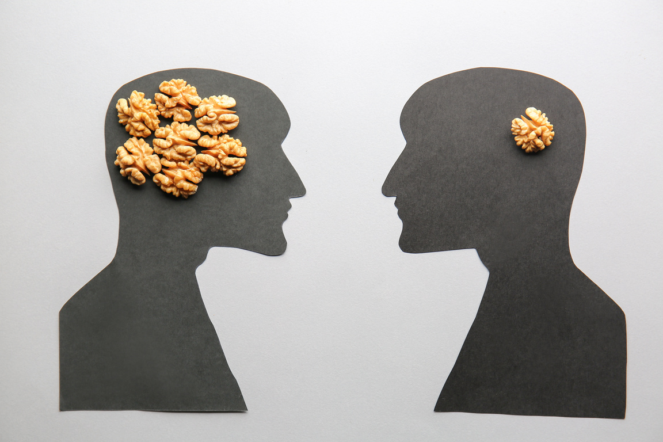



MASALAH YANG DIHADAPI
PEMAHAMAN PERTANYAAN KOMPLEKS
VARIASI KETERAMPILAN
KONSISTENSI RESPONS
KONSISTENSI RESPONS
KETERBATASAN DI RESPONS

Slide 20
11 is the maximum number of players on the field at the same time in a football team
TRUE
FALSE

Slide 21

GUESS THE SPORT

Slide 22
Soccer is a team sport played by a team of 11 players against another team of 11 players on a field.

Slide 23
SCORE
9
0
9 CORRECT ANSWERS OUT OF 10.

Slide 24
THANK YOU

